Slide 1
PORTY + JAVA
Michał Pałka
Paweł Kocot

Slide 2
Komunikacja ze światem zewnętrznym
Dwa rozwiązania wbudowane w język:
distributed Erlang (Erlang-Erlang)
porty (Erlang-inny język programowania)

Slide 3
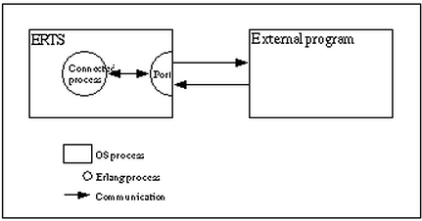
CZYM SĄ PORTY
Komunikacja przez standardowe wejście / wyjście

Slide 4
Tworzenie portu
open_port(PortName, PortSettings) - bif tworzący port
Np.
Port = open_port(
{spawn, ”java ServerGui”},
[{packet, 4}, binary]
)

Slide 5
Wysyłanie danych do portu
Jak do innego procesu
PortPid ! {ReturnPid, {command, Message}}.
Przy użyciu BIF-a
port_command(PortPid, Message).
Np.
PortPid ! {self(), {command, ”abcd”}}.
Port_command(PortPid, ”abcd”).

Slide 6
Odbiór danych
wiadomość w skrzynce procesu postaci:
{PortPid, {data, Message}}
Np.
receive
{PortPid, {data, ”abcd”}} ->
do_something()
end.

Slide 7
SERIALIZACJA DANYCH
Zmiana złożonych struktur danych na ciąg bajtów
Google Protocol Buffers
Dla Javy – oficjalna implementacja Google’a
Dla Erlanga – np. Piqi
Deklaracja struktur danych niezależna od języka programowania

Slide 8
protobuffs API
Serializacja
byte[] toByteArray()
void writeTo(OutputStream output)
Deserializacja
static <Type> parseFrom(byte[] data)
static <Type> parseFrom(InputStream input)

Slide 9
Piqi Api
Serializacja
gen_<typename>/1
Deserializacja
parse_<typename>/1

